Slide 1


KHỞI
ĐỘNG

Slide 2


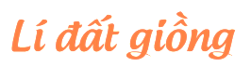
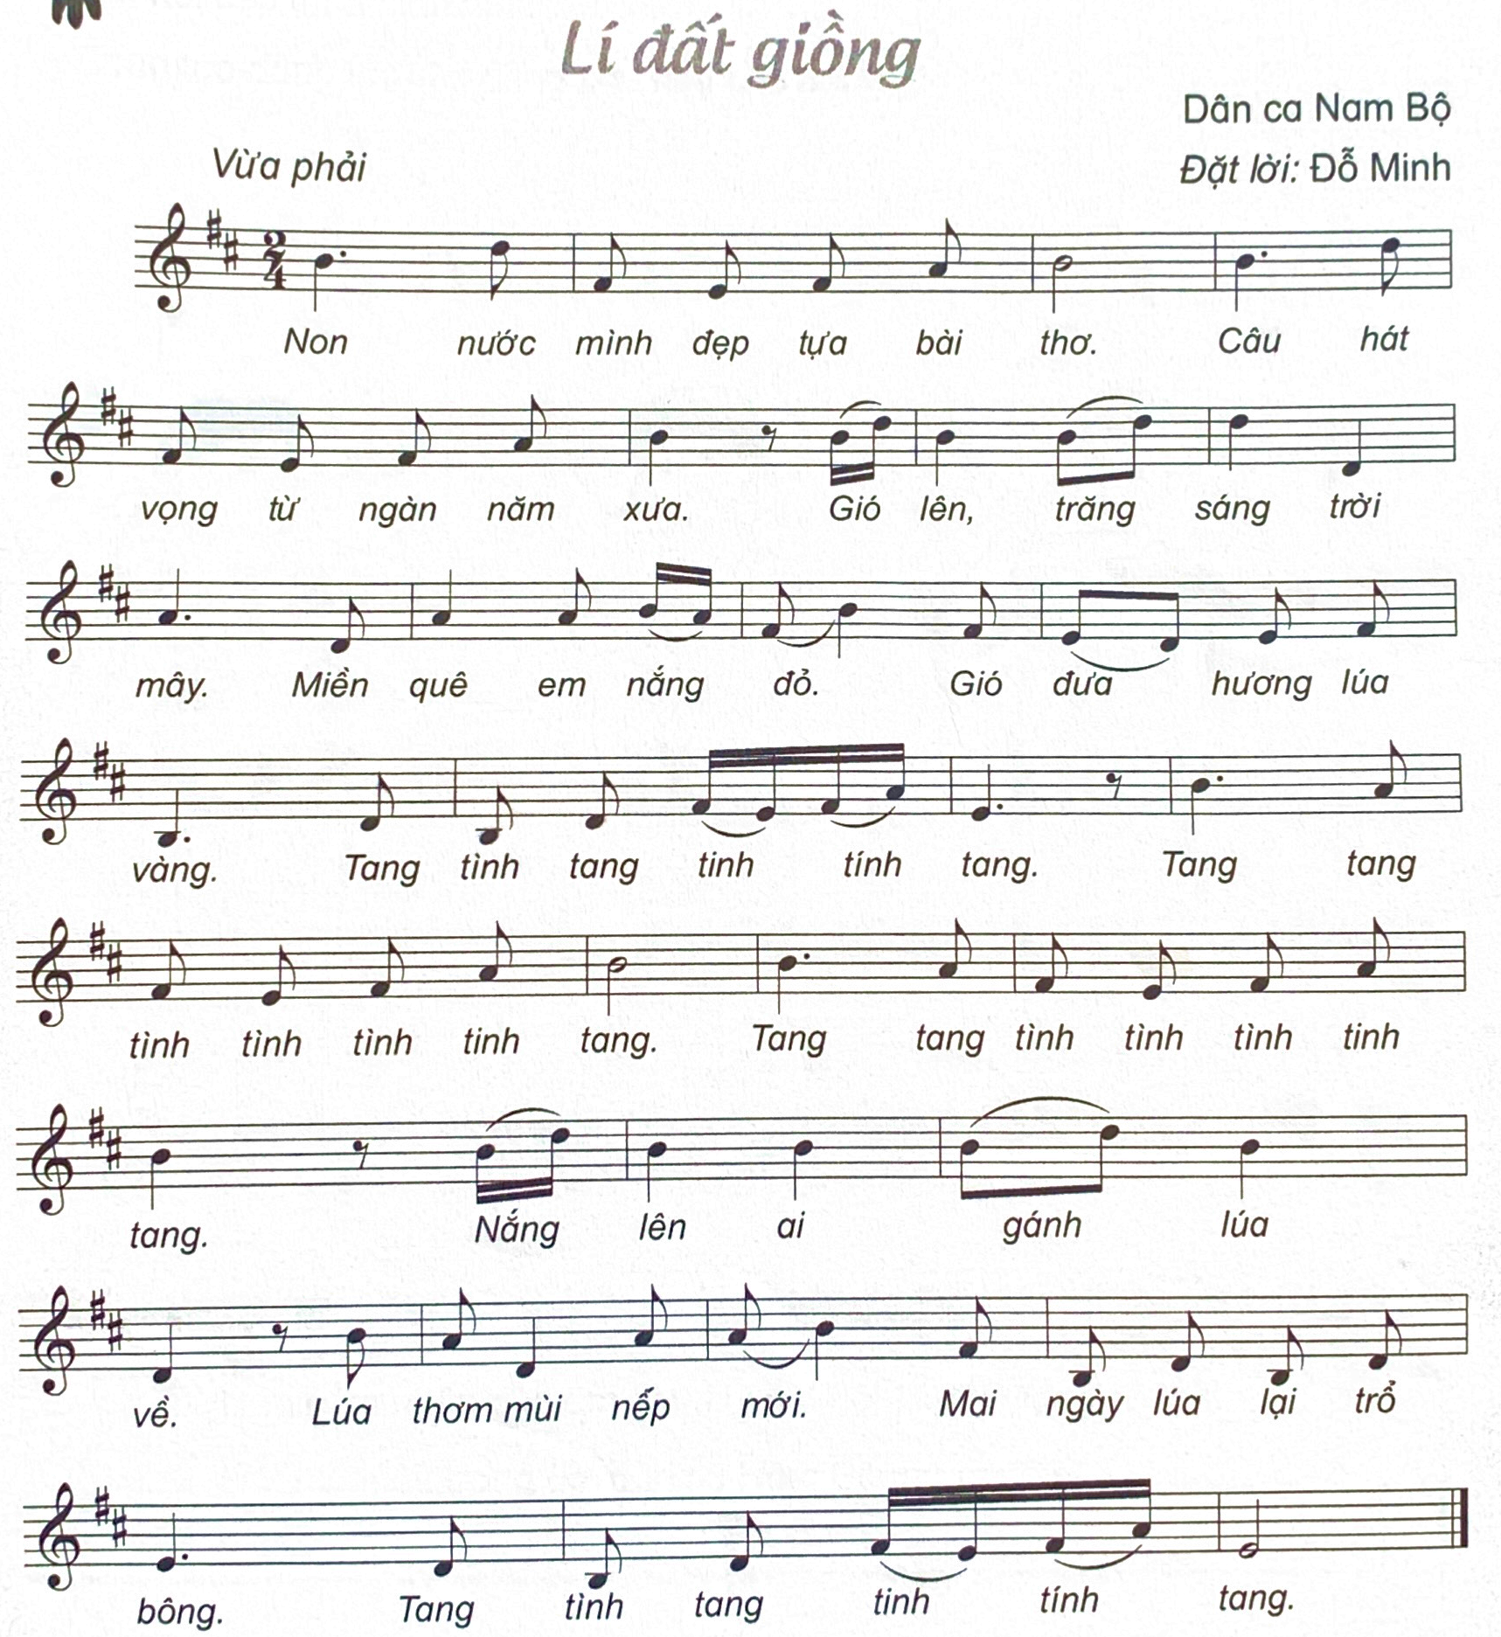

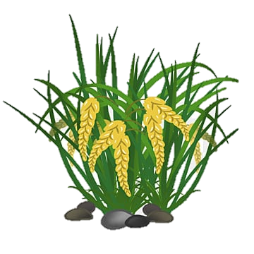
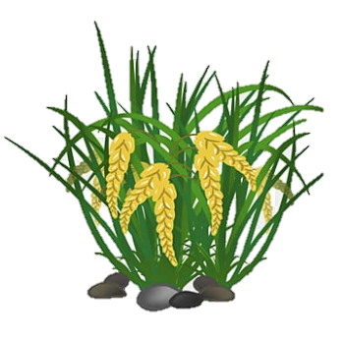

HÁT MẪU
GIAI ĐIỆU

Slide 3


HÁT
THEO NHẠC ĐỆM

Slide 4
HÁT
KẾT HỢP GÕ ĐỆM

